Slide 1
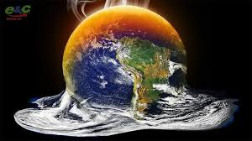
Biến đổi khí hậu
Hoàng Triệu Gia Bách-CNTT1
2025

Slide 2
Part 01
Thực trạng
Part 02
Nguyên nhân
Part 03
Hậu quả
Part 04
Giải pháp

Slide 3
Thực trạng

Slide 4

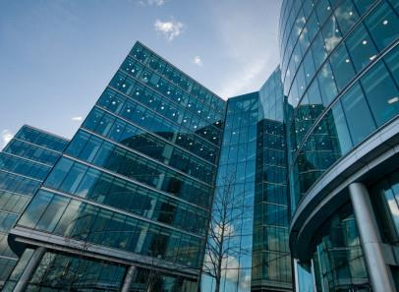




Add your title
Add your words here, according to your need to draw the text box size.
Add your words here, according to your need to draw the text box size.
Add your words here, according to your need to draw the text box size.
Add your words here, according to your need to draw the text box size.
Add your words here, according to your need to draw the text box size.
Add your words here, according to your need to draw the text box size.

Slide 5
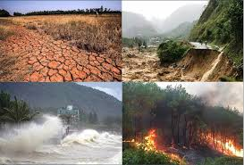
Nhiệt độ Trái đất tăng. Băng tan ở hai cực.
Nước biển dâng.
Thời tiết cực đoan (bão, hạn hán, cháy rừng…).

Slide 6
Add your title
Khí thải CO₂ từ giao thông, công nghiệp.
Phá rừng. Sử dụng năng lượng hóa thạch.
Rác thải, nhựa.
Trồng cây, bảo vệ rừng.
Sử dụng năng lượng tái tạo (gió, mặt trời).
Tiết kiệm điện, nước, hạn chế nhựa.
Chính sách quốc tế (Hiệp định Paris).
Nguyên nhân
Giải pháp
Thiên tai thường xuyên hơn.
Mất đa dạng sinh học.
Ảnh hưởng sức khỏe con người.
Thiệt hại kinh tế toàn cầu.
"Bảo vệ khí hậu – Bảo vệ tương lai."
"Hành động nhỏ, thay đổi lớn."
Hậu quả
Thông điệp

